Slide 1
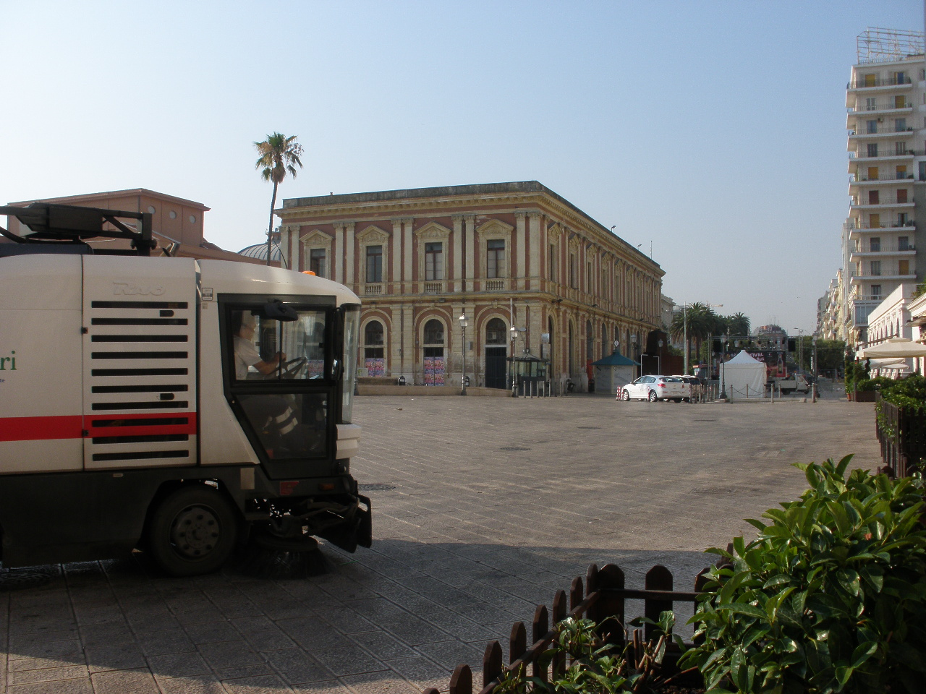


Analisi dei costi della raccolta differenziata in Italia
Posizionamento di AMIU Bari e spunti di riflessione per il miglioramento
– Bain Company
Bari, 28 Novembre 2013

Slide 2
Obiettivi del documento
4_85
Analizzare il posizionamento di AMIU Bari rispetto ai valori di mercato, relativamente ai costi di raccolta dei rifiuti indifferenziati e differenziati (con focus sui rifiuti da imballaggio: carta, plastica e vetro)
Illustrare le risultanze delle analisi, con specifico riferimento ai principali “driver” sottostanti le performance di costo dell’azienda, e condividere alcuni spunti di riflessione per il miglioramento dei risultati dell’azienda
STUDIO PREDISPOSTO DA FEDERAMBIENTE CON BAIN COMPANY

Slide 3
Agenda
Inquadramento generale
Approccio metodologico
Analisi del posizionamento di AMIU Bari
Sintesi delle evidenze

Slide 4
Inquadramento generale
Benchmarking Federambiente: il campione di riferimento
Benchmarking Federambiente: il campione di riferimento
Totale
Nazionale*
Aziende del campione
Rappresentatività %
TOTALE RACCOLTA (t 000)
29.962
8.046
27%
RACCOLTA DIFFERENZIATA (t 000)
11.965
3.218
27%
RACCOLTA DIFFERENZIATA (%)
40%
47%
**
FRAZIONI DI INTERESSE (t 000)
6.380
1.454
23%
* Dati ISPRA 2012 ** media aritmetica delle aziende analizzate
Le analisi condotte nell'ambito dello studio Federambiente 2012 sono relative ad un panel fortemente rappresentativo del settore

Slide 5
Inquadramento generale
AMIU Bari: risultati di raccolta differenziata (1)
AMIU Bari: raccolta differenziata e indifferenziata (2012; t 000)
77%
23%
Nel corso del 2012 AMIU Bari ha raccolto 187.000 tonnellate di rifiuti, di cui 43.000 in modo differenziato

Slide 6
Inquadramento generale
AMIU Bari: risultati di raccolta differenziata (2)
AMIU Bari: % di raccolta differenziata in rapporto ai valori medi di settore
Performance di AMIU Bari in linea/superiori al contesto locale di riferimento, ma distanti dai valori medi nazionali
Fonte: elaborazioni su dati ISPRA 2012

Slide 7
Inquadramento generale
AMIU Bari: focus sui rifiuti da imballaggio
AMIU Bari: scomposizione della raccolta differenziata per frazione (2012; t 000)
38% della raccolta differenziata complessiva
L'analisi si è focalizzata sulla raccolta indifferenziata (77% dei volumi raccolti da AMIU Bari) e su carta congiunta, plastica, e vetro, che rappresentano circa il 40% della raccolta differenziata complessiva di AMIU Bari
* Cartone, legno, alluminio, acciaio

Slide 8
Inquadramento generale
AMIU Bari: aspetti gestionali e organizzativi
AMIU Bari: modalità di raccolta delle principali frazioni (2012; t 000)
Gestione esterna
Gestione interna
Modalità di raccolta delle diverse frazioni variegate sia dal punto di vista organizzativo (stradale/porta a porta) che sotto il profilo delle scelte gestionali (internalizzazione/esternalizzazione)
Nota: riportate le sole quantità raccolte con modalità stradale con contenitori o porta a porta

Slide 9
Agenda
Inquadramento generale
Approccio metodologico
Analisi del posizionamento di AMIU Bari
Sintesi delle evidenze

Slide 10
Approccio metodologico
Analisi di posizionamento
Costo di raccolta – approccio metodologico
Media, a parità di modello di raccolta utilizzato (stradale/porta a porta), di un set di aziende confrontabili dal punto di vista di dimensioni e caratteristiche del bacino servito e con livelli di efficienza in linea con i riferimenti del mercato
Media, a parità di modello di raccolta utilizzato (stradale/porta a porta), di un set di aziende confrontabili dal punto di vista di dimensioni e caratteristiche del bacino servito e con performance di eccellenza nel panorama nazionale
Il metodo utilizzato prevede il raffronto dei dati di costo dell'azienda con "panel" di realtà confrontabili dal punto di vista del modello di raccolta e delle dimensioni e caratteristiche dei bacini di servizio

Slide 11
Approccio metodologico
Driver di costo
N.ADDETTI/
SERVIZIO
COMPOSIZIONE
EQUIPAGGI
N. ADDETTI/
TONNELLATE
x
COSTI DEL PERSONALE/TONNELLATE
x
SERVIZI DI RACCOLTA/ TONNELLATE
PRODUTTIVITÀ SERVIZI DI RACCOLTA
COSTO UNITARIO DEL PERSONALE
COSTI DI
RACCOLTA/TONNELLATE
COSTI DI GESTIONE VEICOLI/TONNELLATE
COSTO VEICOLI LEGGERI
+
CCSTO VEICOLI PESANTI
COSTI DI GESTIONE CONTENITORI/TONNELLATE
Per l'analisi delle performance dei sistemi di raccolta, è stato sviluppato un approccio basato non sulla richiesta di dati di costo elaborati individualmente da ciascuna azienda, bensì sull'analisi dei driver industriali alla base dell'efficienza

Slide 12
Agenda
Inquadramento generale
Approccio metodologico
Analisi del posizionamento di AMIU Bari
Sintesi delle evidenze

Slide 13
Analisi del posizionamento di AMIU Bari
Confronto con le realtà mediamente efficienti (1)
AMIU Bari: costo unitario di raccolta rifiuti indifferenziati e da imballaggio (dati su base 100)
..%
percentuale di raccolta differenziata
23%
37%
In termini complessivi (tutte le frazioni analizzate), AMIU Bari evidenzia un posizionamento sui costi di raccolta più efficiente del 12% dei riferimenti medi del mercato, a fronte però di una raccolta differenziata inferiore di 14 punti percentuali
Nota: escludendo il contributo della frazione organica, la raccolta differenziata di Bari si attesta sul 19% mentre quella delle realtà confrontabili è del 27%

Slide 14
Analisi del posizionamento di AMIU Bari
Confronto con le realtà mediamente efficienti (2)
RACCOLTA PORTA A PORTA
RACCOLTA STRADALE
Dati su base 100
Realtà confrontabili mediamente efficienti
Realtà confrontabili mediamente efficienti
RACCOLTA INDIFFERENZIATA
100
144
44%
100
106
6%
CARTA CONGIUNTA
100
119
19%
100
161
61%
VETRO
100
82
18%
100
127
27%
14%
PLASTICA
100
102
2%
100
92
8%
Realtà confrontabili mediamente efficienti
Media
100
112
12%
L'analisi per singola frazione evidenzia un posizionamento di efficienza relativamente a tutte le frazioni analizzate, con l'eccezione della raccolta porta a porta del vetro e della raccolta stradale della plastica

Slide 15
Analisi del posizionamento di AMIU Bari
Confronto con le best practice (1)
AMIU Bari: costo unitario di raccolta rifiuti indifferenziati e da imballaggio (dati su base 100)
..%
percentuale di raccolta differenziata
23%
35%
Il confronto con le best practice di riferimento operanti in contesti analoghi a quello di AMIU Bari evidenzia viceversa margini di miglioramento in chiave prospettica fino al 13%, a fronte di performance inferiori di 12 punti percentuali in termini di intercettazione differenziata
Nota: escludendo il contributo della frazione organica, la raccolta differenziata di Bari si attesta sul 19% mentre quella delle best practice è del 26%

Slide 16
Analisi del posizionamento di AMIU Bari
Confronto con le best practice (2)
RACCOLTA PORTA A PORTA
RACCOLTA STRADALE
Dati su base 100
Best Practice
confrontabili
Best practice
confrontabili
RACCOLTA INDIFFERENZIATA
100
90
10%
100
87
13%
CARTA CONGIUNTA
100
82
18%
100
100
-
VETRO
100
64
36%
100
76
24%
14%
PLASTICA
100
98
2%
100
76
24%
Best practice
confrontabili
Media
100
87
13%
Con l'eccezione della raccolta stradale della carta congiunta, su cui si evidenzia un posizionamento di efficienza nel panorama nazionale, emergono margini di miglioramento su tutte le frazioni raccolte

Slide 17
Analisi del posizionamento di AMIU Bari
AMIU Bari: costi interni vs. costi esterni
Costi di raccolta - target di efficientamento AMIU Bari (AMIU Bari = 100)
efficientamento
-7% sul costo attuale della raccolta esterna
-14% sul costo attuale della raccolta interna
Focus slide
successive
-13% rispetto al costo attuale
I margini di efficientamento sono concentrati sui sistemi di raccolta basati sull'utilizzo di risorse interne

Slide 18
Analisi del posizionamento di AMIU Bari
AMIU Bari: efficientamento costi interni per frazione
Costi di raccolta interna - target di efficientamento AMIU Bari (AMIU Bari = 100)
Analizzate nel dettaglio in seguito
-14% rispetto al costo attuale
Nell'ambito delle raccolte effettuate con risorse interne, in particolare, indifferenziato e plastica sono le frazioni caratterizzate dai più ampi margini di efficientamento in termini assoluti
Nota: analisi riferita ai soli costi per servizi svolti con personale interno

Slide 19
Analisi del posizionamento di AMIU Bari
AMIU Bari: analisi driver industriali – raccolta indifferenziata stradale
Focus indifferenziata stradale
Costi di raccolta interna - target di efficientamento AMIU Bari: indifferenziata stradale
(AMIU Bari = 100)
Composizione media equipaggi: 2,3 addetti per servizio (vs. 1,7 riscontrato in media nelle best practice) => previsione di un operatore aggiuntivo nei servizi con compattatore laterale
Produttività: 9,7 ton/servizio (vs. 12,2 riscontrato in media nelle best practice)
-13% rispetto al costo attuale
Il disallineamento rispetto alle best practice nei costi di raccolta indifferenziata stradale risiede principalmente nei costi del personale
Nota: analisi riferita ai soli costi per servizi svolti con personale interno

Slide 20
Analisi del posizionamento di AMIU Bari
AMIU Bari: analisi driver industriali – raccolta plastica stradale
Focus plastica stradale
Costi di raccolta interna - target di efficientamento AMIU Bari: plastica stradale
(AMIU Bari = 100)
Composizione media equipaggi: 3,0 addetti per servizio (vs. 1,9 riscontrato in media nelle best practice)
Produttività: 2,1 ton/servizio (vs. 3,2 riscontrato in media nelle best practice)
-24% rispetto al costo attuale
Il disallineamento rispetto alle best practice nei costi di raccolta della plastica stradale risiede principalmente nei costi del personale
Nota: analisi riferita ai soli costi per servizi svolti con personale interno

Slide 21
Analisi del posizionamento di AMIU Bari
AMIU Bari: analisi driver industriali – raccolta indifferenziata PaP
Focus indifferenziata
porta a porta
Costi di raccolta interna - target di efficientamento AMIU Bari: indifferenziata PaP
(AMIU Bari = 100)
Composizione media equipaggi: 3,0 addetti per servizio (vs. 1,6 riscontrato in media nelle best practice)
Produttività: 11,7 ton/servizio (vs. 7,0 riscontrato in media nelle best practice)
-10% rispetto al costo attuale
Il disallineamento rispetto alle best practice nei costi di raccolta indifferenziata porta a porta risiede principalmente nei costi del personale
Nota: analisi riferita ai soli costi per servizi svolti con personale interno

Slide 22
Analisi del posizionamento di AMIU Bari
AMIU Bari: analisi driver industriali – costo del personale
Costo del personale – analisi delle performance
COMPOSIZIONE MEDIA EQUIPAGGI
(n.addetti/ servizi)
PRODUTTIVITÀ SERVIZI DI RACCOLTA
(tonnellate/ servizio)
L'analisi dei principali driver alla base del costo del personale indica una composizione degli equipaggi superiore ai target di mercato e una produttività migliorabile
Nota: analisi riferita ai soli costi per servizi svolti con personale interno

Slide 23
Agenda
Inquadramento generale
Approccio metodologico
Analisi del posizionamento di AMIU Bari
Sintesi delle evidenze

Slide 24
Analisi del posizionamento di AMIU Bari
AMIU Bari: ipotesi di allineamento alle best practice
AMIU Bari: ipotesi di allineamento alle best practice (simulazione)
STIMA COSTO DI RACCOLTA (k€)
EFFICIENTAMENTO
POTENZIALE
SAVING POTENZIALE
(k€)
INDIFFERENZIATA
7.550
-13%
979
CARTA CONGIUNTA
898
-5%
49
VETRO
372
-27%
101
PLASTICA
1.290
-14%
179
TOTALE
10.110
-13%
1.308
L'allineamento ai valori di riferimento delle best practice determinerebbe un beneficio complessivo di circa 1,3 milioni di Euro su base annua (13%)

Slide 25
6_85
Sintesi delle evidenze
AMIU Bari evidenzia un posizionamento di efficienza rispetto al panorama nazionale di realtà operanti in contesti confrontabili, a testimonianza di una buona capacità competitiva sul mercato, a fronte tuttavia di bassi livelli di raccolta differenziata
Un confronto "mirato" con le realtà di maggiore efficienza (best practice) ha evidenziato spazi di miglioramento sulle diverse frazioni
L'analisi dei driver industriali sottostanti i costi interni ha portato ad individuare margini di efficientamento, in particolare rispetto ai costi del personale e alla produttività dei servizi di raccolta
Ipotizzando per tutte le frazioni l'allineamento delle performance alle best practice, il beneficio potenziale è stimabile in prima approssimazione sino a un massimo di 1,3 milioni di Euro su base annua

Slide 26
IL PROGRAMMA DEGLI INTERVENTI
PER IL BREVE E MEDIO TERMINE

Slide 27
IL PROGRAMMA DEGLI INTERVENTI Gli Interventi a breve termine (entro febbraio 2014) senza incremento del costo del servizio (obiettivo 40%)
Incremento del servizio di raccolta domiciliare dell’umido di qualità da fruttivendoli, ristoranti, mercati;
Intensificazione dell’attività di controllo da parte del servizio interno appositamente disposto;
Ampliamento del servizio di raccolta del vetro con la nuova articolazione del servizio che prevede il posizionamento di contenitori da 240 lt in maniera più diffusa sulla sede stradale e presso i maggiori produttori (rivenditori di cibi e bevande) con ritiro domiciliare;
Attivazione di una articolata campagna promozionale e di sensibilizzazione dell’utenza
Modifica del servizio stradale per i quartieri Picone, Poggiofranco, Carrassi e S.Pasquale con realizzazione di nuove isole ecologiche complete per ciascun isolato servito e posizionamento dei contenitori dell’umido muniti di chiave;
Attivazione del servizio di rilevazione delle quantità di rifiuti recuperabili conferiti dalle utenze domestiche ai centri di conferimento finalizzato alle determinazione degli incentivi e riduzioni della TARES
Attivazione dei centri mobili di rilevazione (in numero di due inizialmente per un ampliamento successivo a 4) con calendario pubblicato presso le circoscrizioni ;
Estensione alla frazione u mida del servizio di raccolta porta a porta nel quartiere S.Nicola

Slide 28
Senza perdere di vista l’adozione di politiche di efficientamento energetico con il ricorso alle energie da fonti rinnovabili :
In particolare :
- realizzazioni di impianti termici ad energia solare per riscaldamento acqua calda sanitaria nei depositi aziendali di Via F. Fuzio (Z.I.), via Napoli, Via Oberdan per per un totale di circa 80 KWt ;
Realizzazione di un impianto fotovoltaico da 43 Kwe presso il deposito di via F.Fuzio per una produzione annua di 60 MW;
Risparmio complessivo di emissioni di CO2 all’anno pari a circa 60.000 Kg ed €/anno 15.000 di carburante
diversificazione del parco automezzi con l’acquisto, negli ultimi due anni, di 19 mezzi alimentati a gas metano;

Slide 29
IL PROGRAMMA DEGLI INTERVENTI Gli Interventi a medio termine (entro dicembre 2015) (obiettivo 65%) previsto un aumento del costo del personale per 1,7 M€ per l’attuazione del progetto presentato alla Regione
Estensione del servizio di raccolta stradale misto con isole complete per isolato nei quartieri Libertà, Murat, Madonnella, S.Spirito, Carbonara, Ceglie Loseto, Torre a Mare, S.Giorgio (entro 2014) previa esecuzione di un richiamo della campagna promozionale edi sensibilizzazione dell’utenza;
Ampliamento del servizio domiciliare di raccolta differenziata ai quartieri S.Paolo, S.Rita dopo l’assegnazione definitiva dei fondi regionali richiesti con il relativo progetto del 2011 e l’espletamento delle relative gare da parte dell’assegnatario (Comune di Bari)
Realizzazione dei Centri Comunali di Raccolta dopo l’assegnazione definitiva dei fondi regionali richiesti con il relativo progetto del 2011 e l’espletamento delle relative gare da parte dell’assegnatario (Comune di Bari)
Avviamento del nuovo impianto di trattamento della frazione umida da RD da realizzarsi c/o la sede AMIU di via F.Fuzio con produzione di energia elettrica e compost;
Progettazione dei nuovi impianti di recupero materia e produzione CSS da FSC;

Slide 30
Lo stato dell’arte al termine del 2013

Slide 33
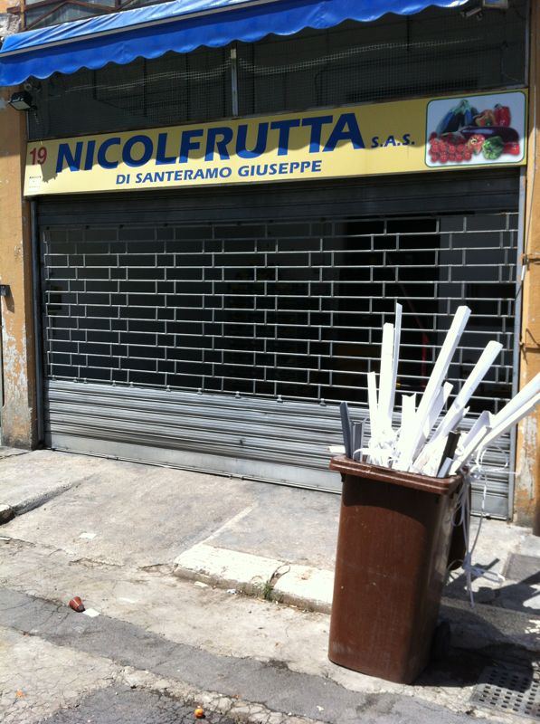

Slide 34
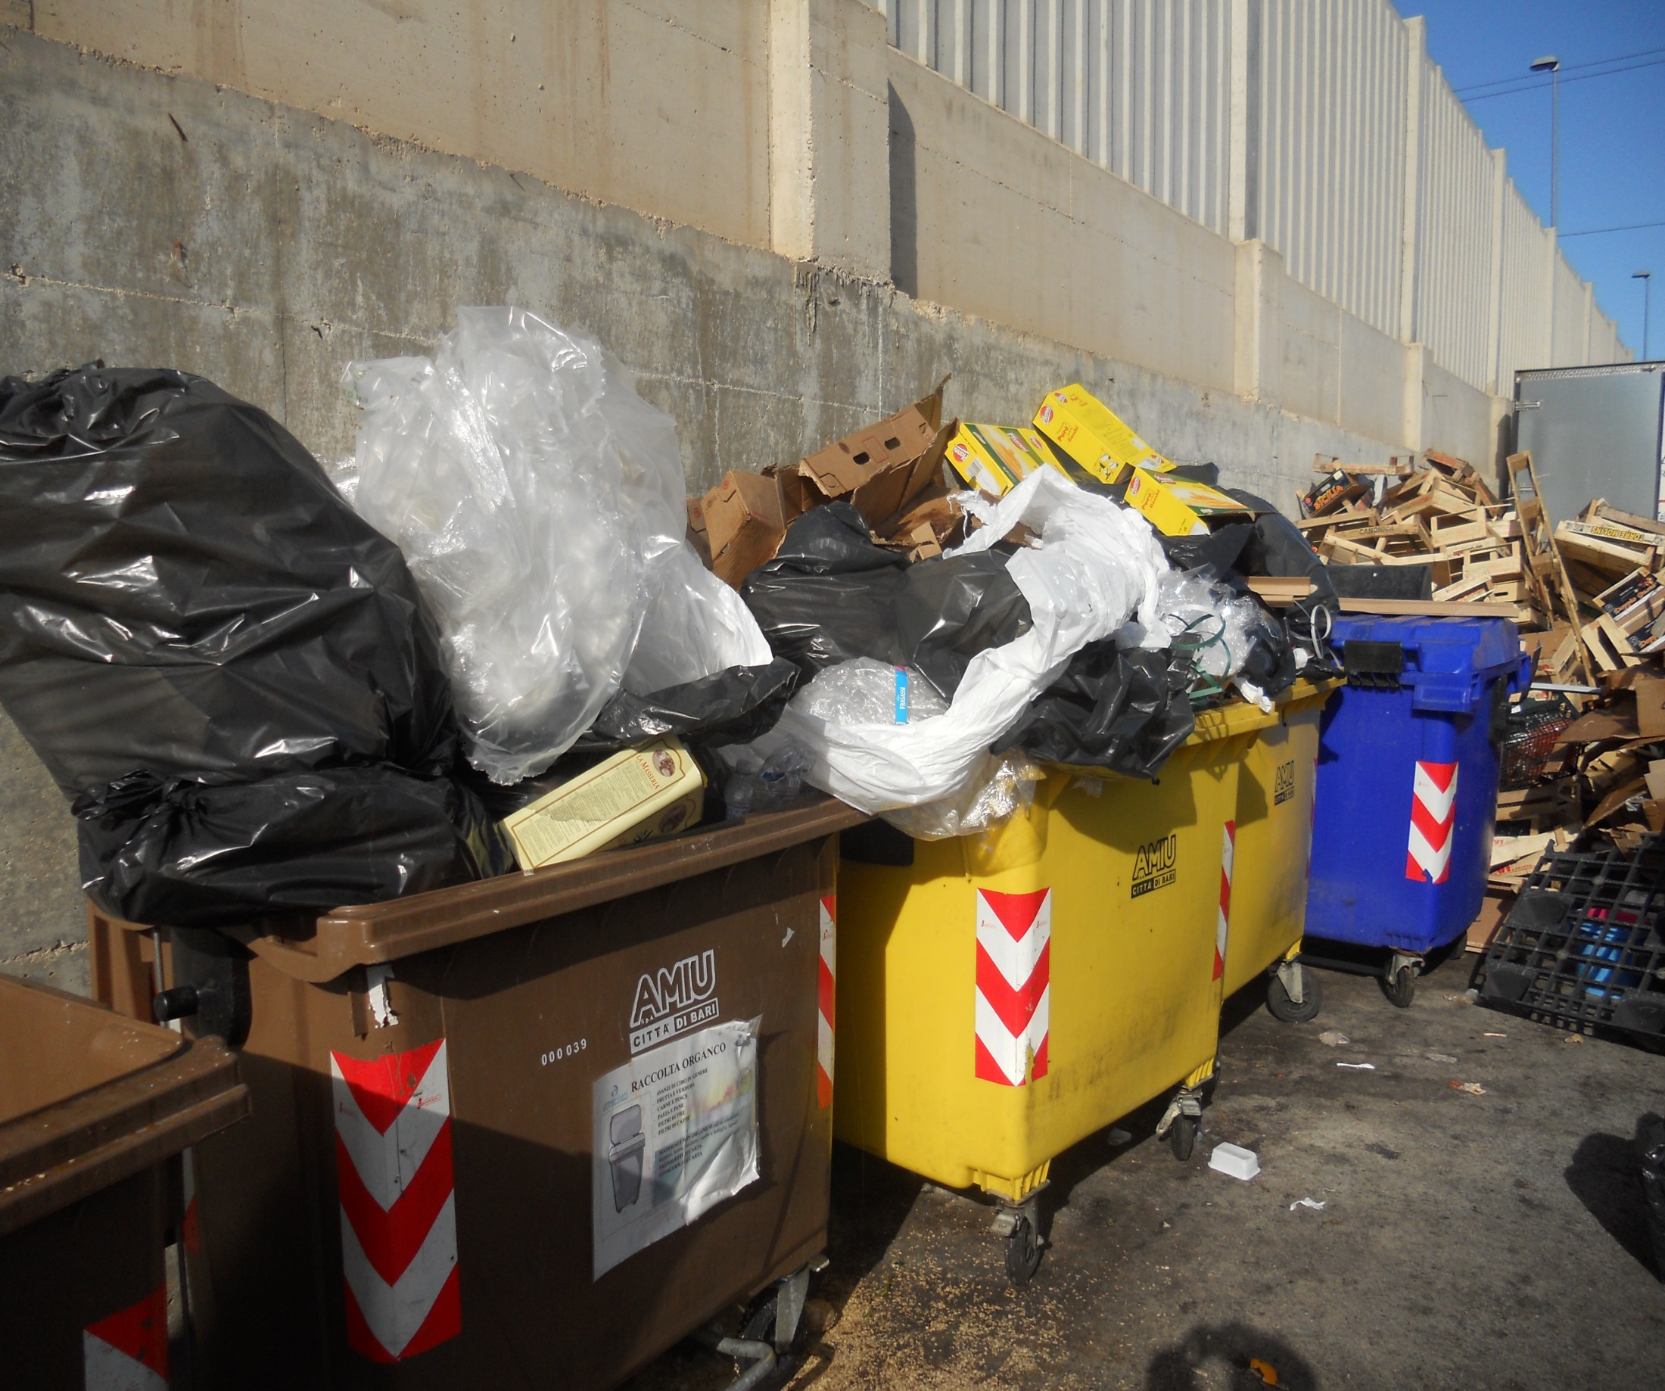

Slide 35
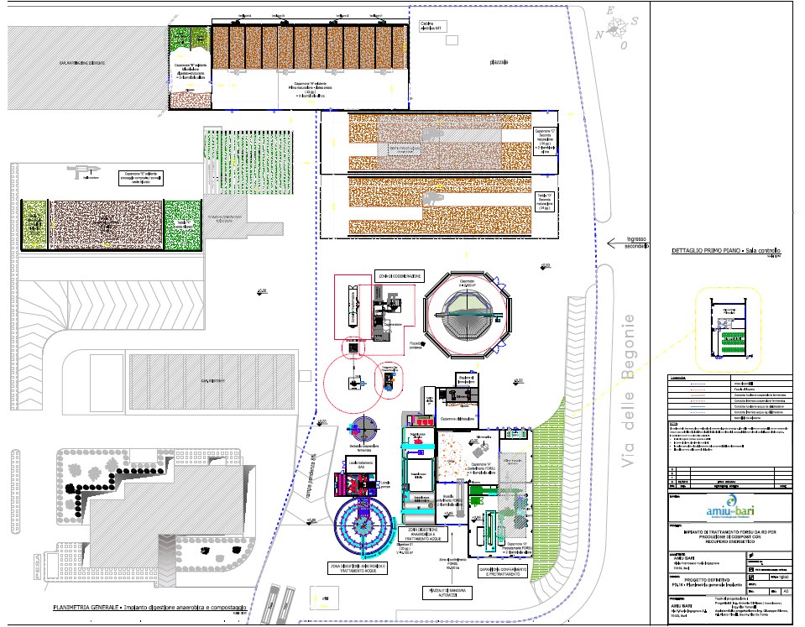
NUOVO IMPIANTO DI DIGESTIONE ANAEROBICA CON PRODUZIONE COMPOST DI QUALITA’ ED EN: ELETTRICA

Slide 36
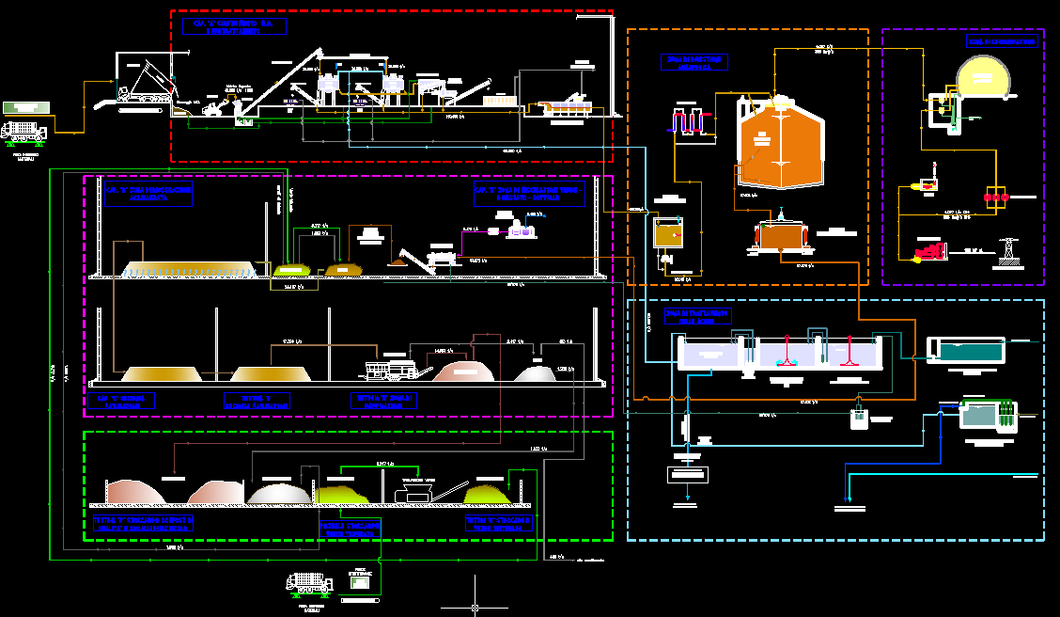

Slide 37
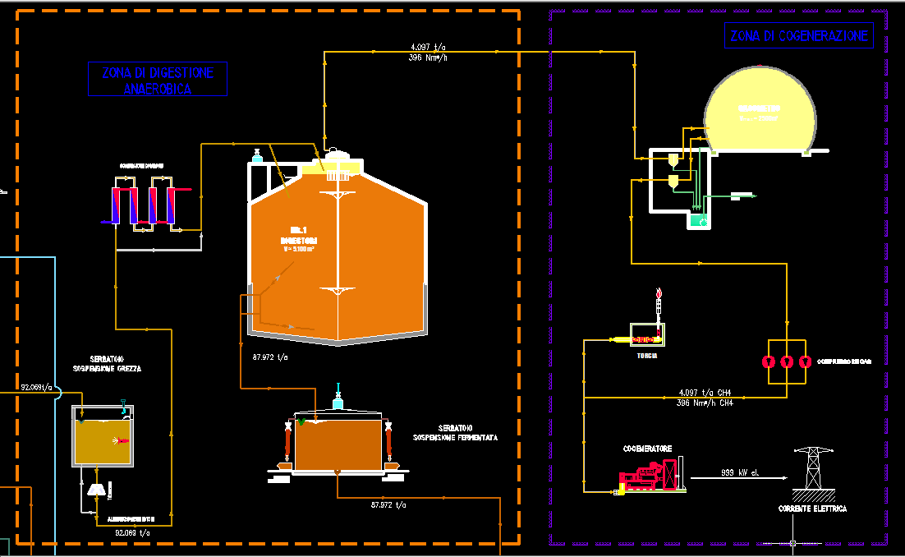

Slide 38
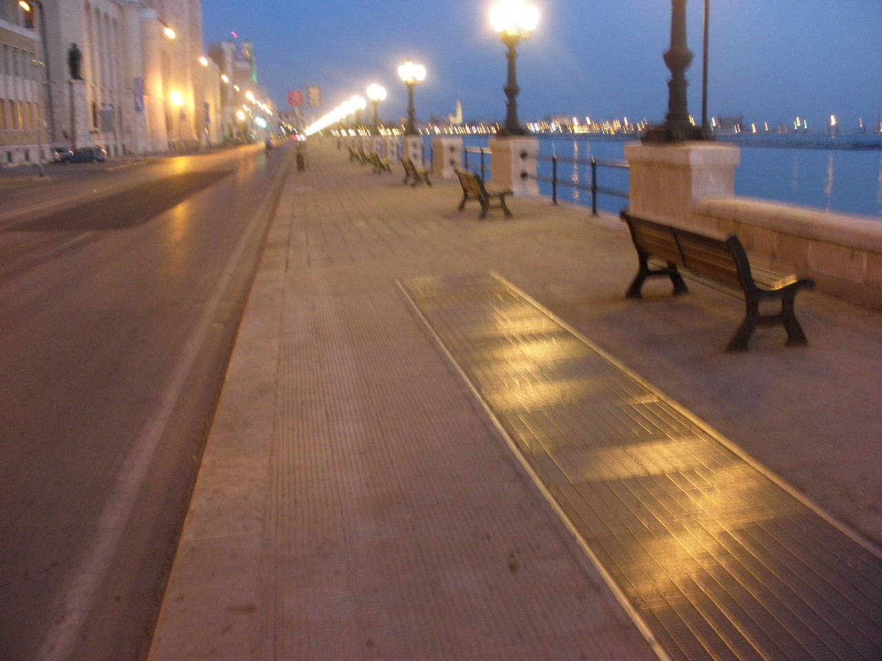
Grazie per la Vostra attenzione

